Slide 1
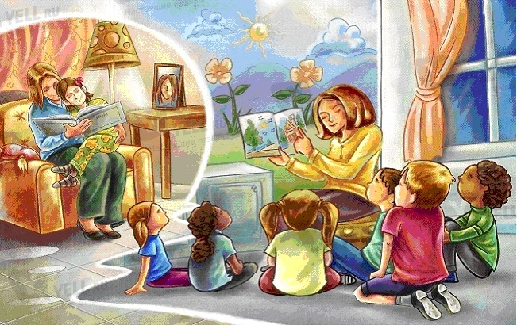
Как появились книги

Slide 2
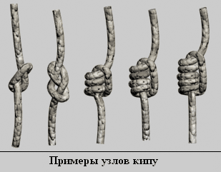
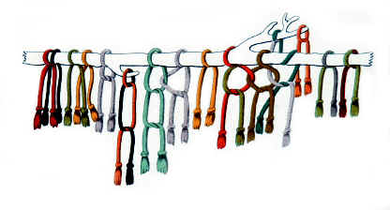
Люди умели говорить, но не умели писать.
Они передавали информацию друг другу
с помощью узелков.

Slide 3
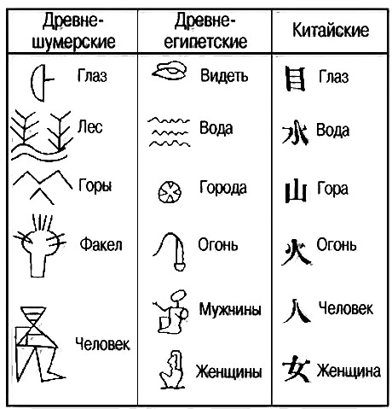
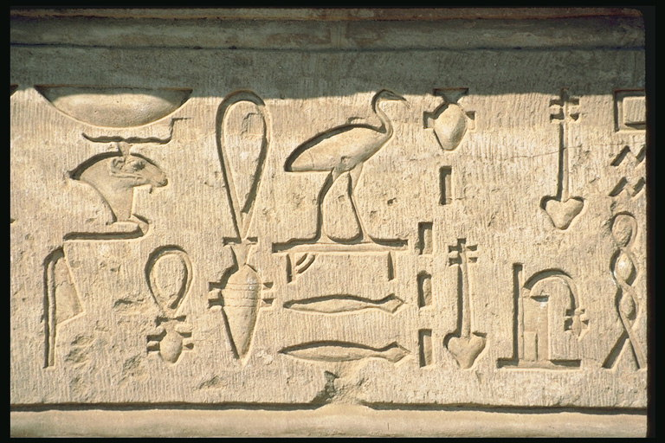
На каменных плитах люди рисовали картинки,
иероглифы.

Slide 4
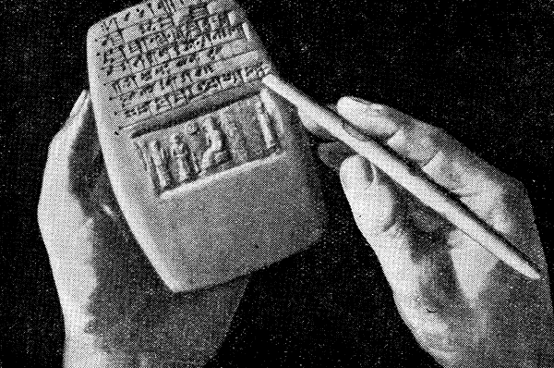
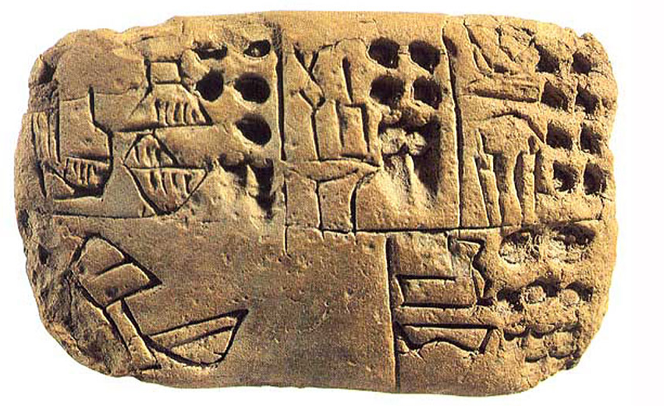
Клинопись.
Затем люди стали писать на глиняных дощечках.
Одна книга могла состоять из нескольких плиток.

Slide 5
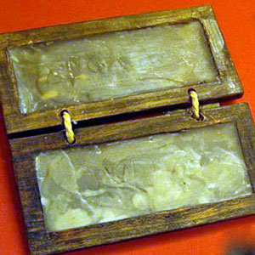
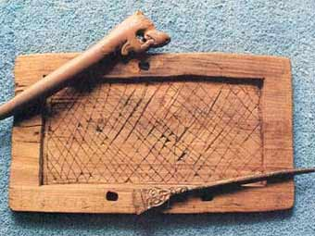
Были еще книги из воска.

Slide 6
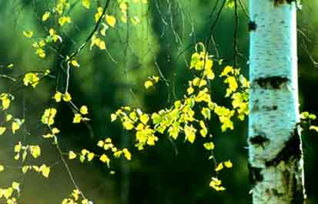
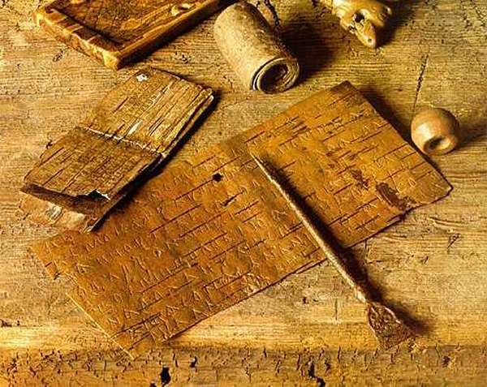
На Руси люди писали на коре березы — бересте.

Slide 7
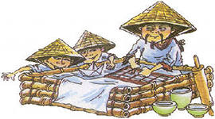
Тем временем в Китае изобрели бумагу.

Slide 8
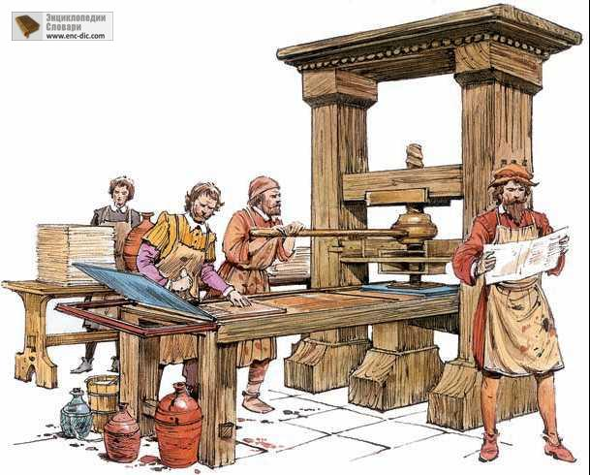
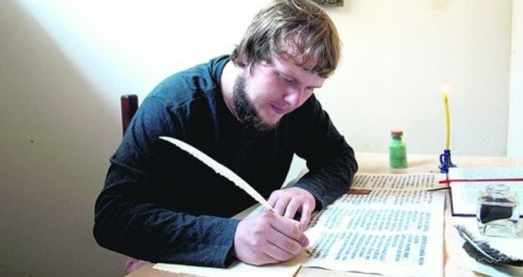
Появились рукописные книги,
а потом и книгопечатные станки.

Slide 9
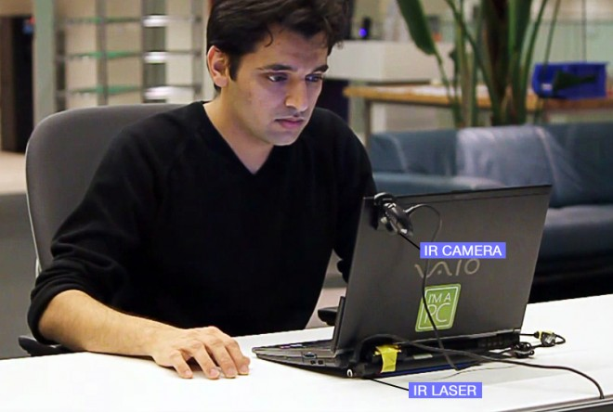
В современном мире человек
может печатать книгу на компьютере.

Slide 10
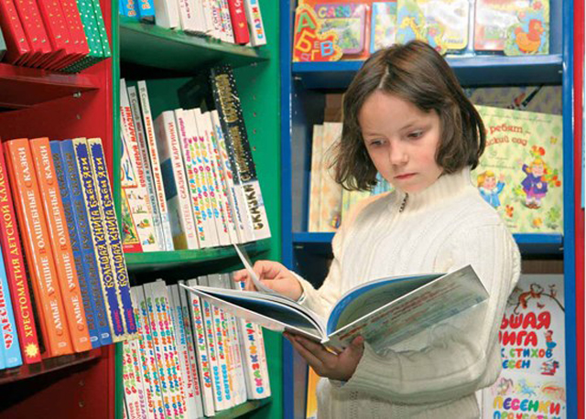
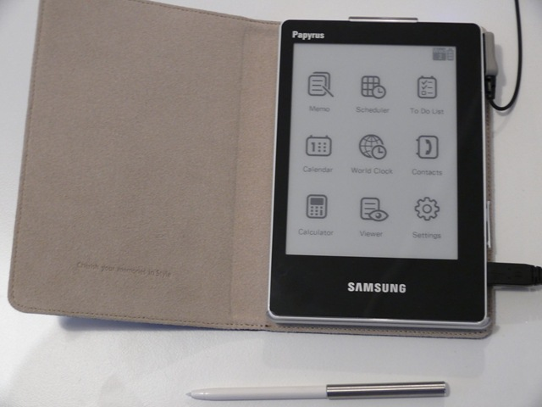
Сейчас существуют книги напечатанные и электронные,
которые можно как читать, так и слушать.

Slide 11
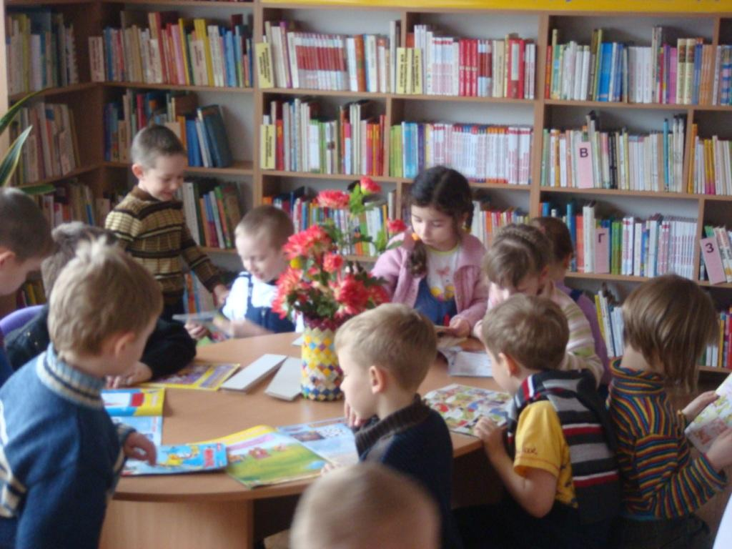
Есть удивительное место , где хранятся книги.
Оно называется библиотекой.

